Slide 1
Взаимодействие музыки и изобразительного искусства на занятиях с дошкольниками

Slide 2
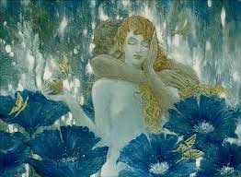
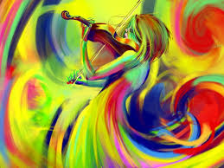
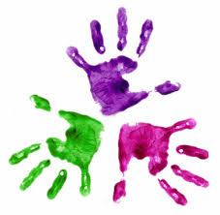
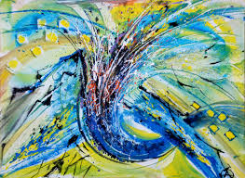
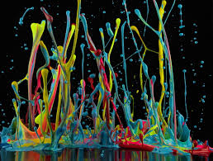
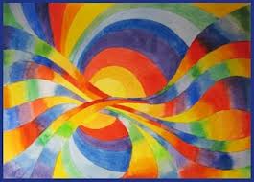
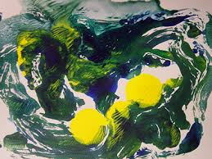

Slide 3
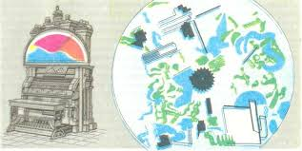
«Цветной клавесин» кастеля

Slide 4
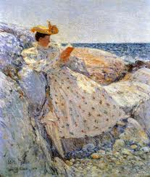
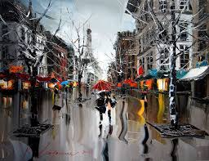
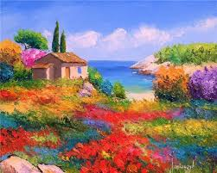
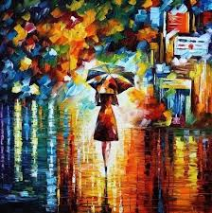
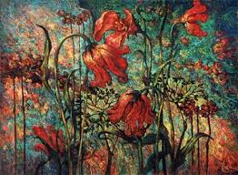
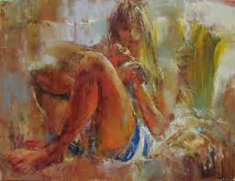
Импрессионизм

Slide 5
«В живописи колорит — наиболее музыкальный элемент, в музыке — наиболее живописный. Таким образом, в каждом из этих искусств колорит как бы ведет в сторону другого, вторгается в его область.» (В. В. Ванслов).

Slide 6
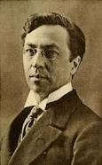
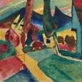
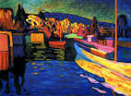
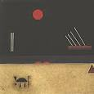
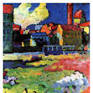
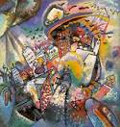
В. Кандинский
(1896 – 1944)

Slide 7
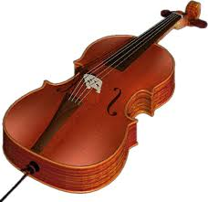
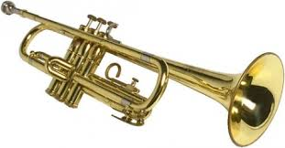

Slide 8
Римский-Корсаков
(1844-1908)
Скрябин
(1872-1915)

Slide 9
Ж. Ж. Руссо
(1712 – 1778)
Б. В. Астафьев
(1884 – 1949)

Slide 10
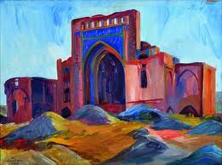
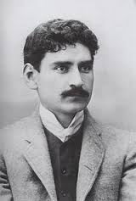
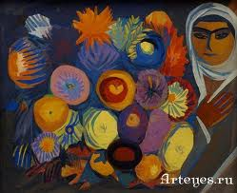
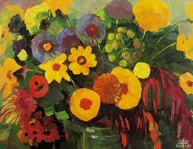
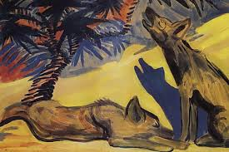
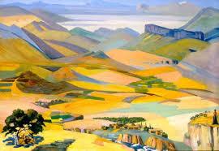
М. Сарьян

Slide 11
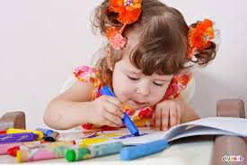
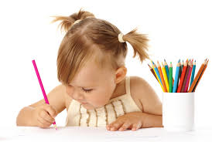
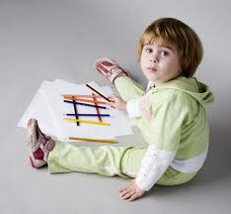
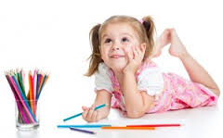
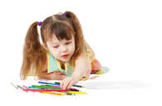
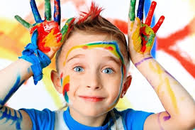

Slide 12
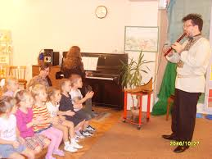
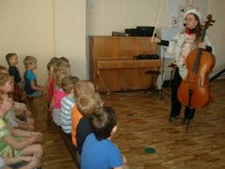
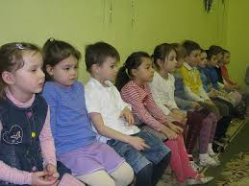
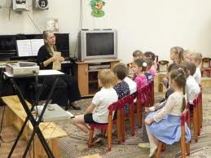
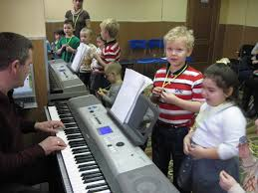

Slide 13
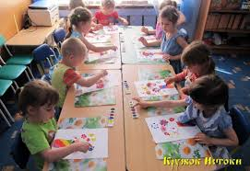
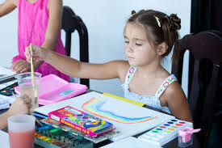
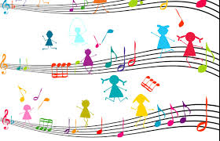
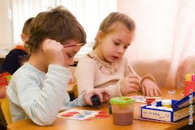
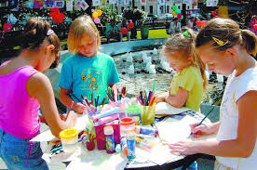

Slide 14
«Шутка» И.-С. Баха (Аня С. , 6 лет)

Slide 15
«Третья песня Леля» из оперы Н.Римского-Корсакова «Снегурочка» (Коля Т., 5 лет)

Slide 16
«Вальс цветов» из балета П.Чайковского «Щелкунчик» (Ксения С.,5 лет)

Slide 17
«Вальс снежных хлопьев» из балета П.Чайковского «Щелкунчик» (Катя Х., 5 лет)

Slide 18
7 «Гусли звончатые» Д.Локшина (Вероника С., 4 года)

Slide 19
«Гусли звончатые» Д.Локшина (Ариша К., 4 года)

Slide 20
«Токката и фуга» ре-минор И.-С.Баха (Валя Ф., 6 лет)

Slide 21
«Токката и фуга» ре-минор И.-С.Баха (Маша Ф., 6 лет)

Slide 22
«Жар-птица и ее танец» из балета И.Стравинского «Жар-птица»

Slide 23
Взаимодействие музыки и изобразительного искусства на занятиях c дошкольниками обогащает их яркими художественными впечатлениями, оказывает стимулирующее воздействие на развитие творческих способностей детей.

Slide 24
